Slide 1
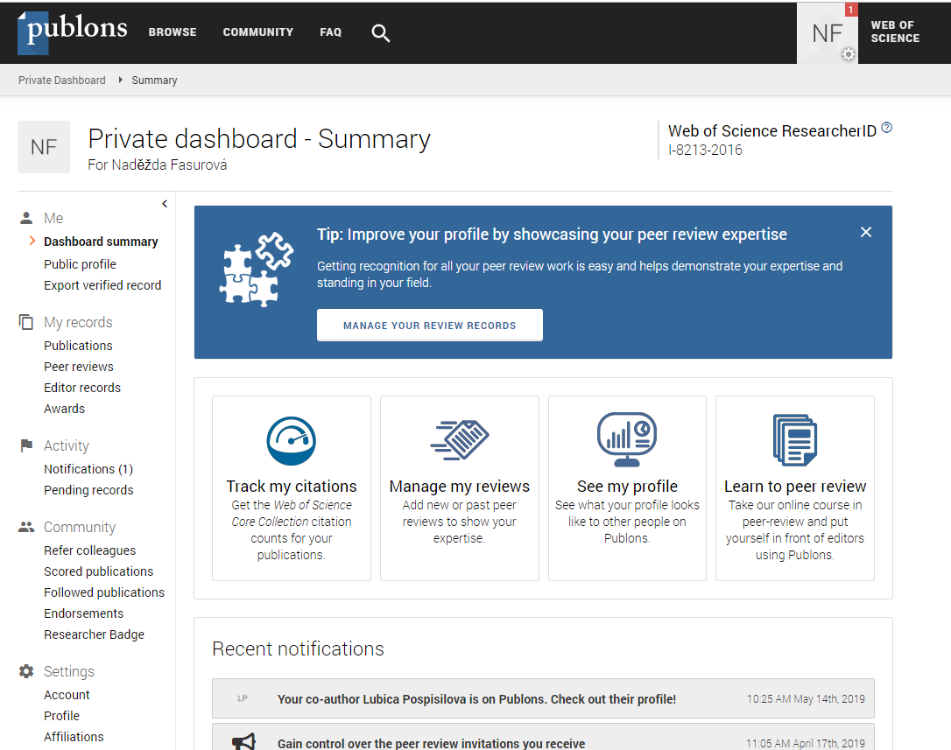
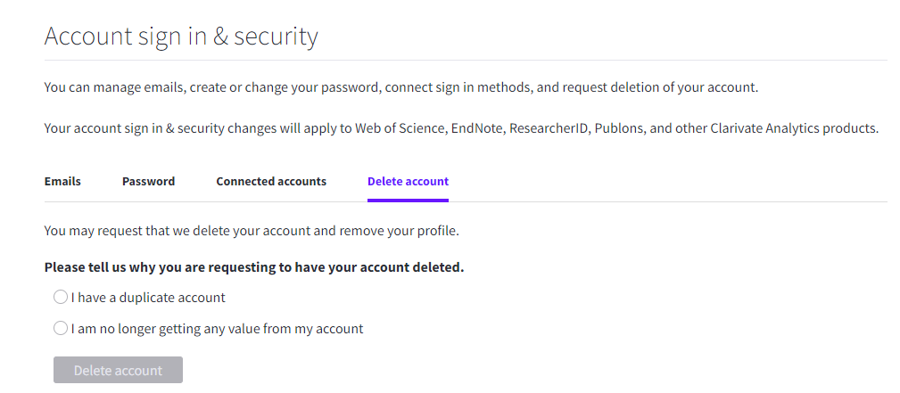
Zrušení duplicitního ResearcherID účtu v Publons
Vytvořeno 10. 2. 2020
Duplicitní účet ResearcherID v nástroji Publons může autor zrušit pod záložkou Settings/Account:

